Slide 1

Speech Therapy
יוצרות: גיטי פוטר, אושרית אלמליח, שרה דיסלדורף, שרי שמואלי וגולדי לוי

Slide 2

המטרות שלנו....
כידוע כיום הקלינאי תקשורת עובדים רבות כדי למלא דוחות על המטופלים.
כדי לחסוך להם את העבודה אנו הקמנו אתר שימלא את הדו"חות באופן אוטומטי.
אתר זה מספק לקלינאי תקשורת את התקדמות של המטופל לצורך מעקב וייעול הטיפול, תוך כדי שמירה של כל המסמכים של המטופל בצורה אוטומטית.

Slide 3
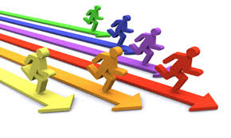
והנה הקישור לאתר שיצרנו
http://speechtherapis.azurewebsites.net/

Slide 4
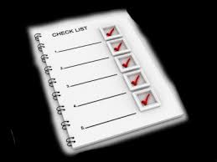
תכנון הפרויקט
פירטנו את המשימות וחילקנו אותם בין הבנות.
חלקנו את המשימות לסבבים כך שבכל סבב, לכל חברת צוות הייתה משימה.
בכל שלב בפרויקט התייעצנו עם הלקוחה ושיפרנו לפי רצונה.

Slide 5
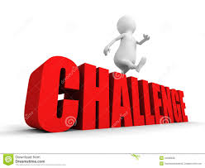
אתגרים שנתקלנו בהם
חוסר ידע: ביצענו למידה עצמית עם נושאים שונים, למשל: MongoDB, Angular.
תכנון זמן: התמודדנו עם חוסר זמן והשתדלנו לעמוד בכל היעדים.
כלים שעזרו לנו עם האתגרים:
Gitter ו- github: שימור קוד ועבודת צוות.

Slide 6
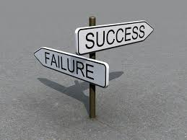
לקחים שהפקנו מהפרויקט
ניהול זמנים: חשיבות לעמידה בזמנים.
עבודת צוות: חשיבות של עבודת צוות שמשתף פעולה.
עבודה עם לקוח: חשיבות לתקשורת נכונה עם הלקוחה ולקשר רציף עמה.

Slide 7
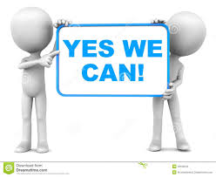
לסיכום
קורס זה נתן לנו את הכלים כדי שנוכל להקים כל פרויקט שהוא.
אנחנו מקוות שזה ישרת את הקלינאית ויחסוך לה בזמן.

